Slide 1
Факультет географии и геоинформационных технологий НИУ ВШЭ
Направление
“Общественная география и пространственные решения”
Москва, 30 ноября 2019

Slide 2
без географии вы НИГДЕ
….но география это не только и не столько про то “что где валяется”

Slide 3
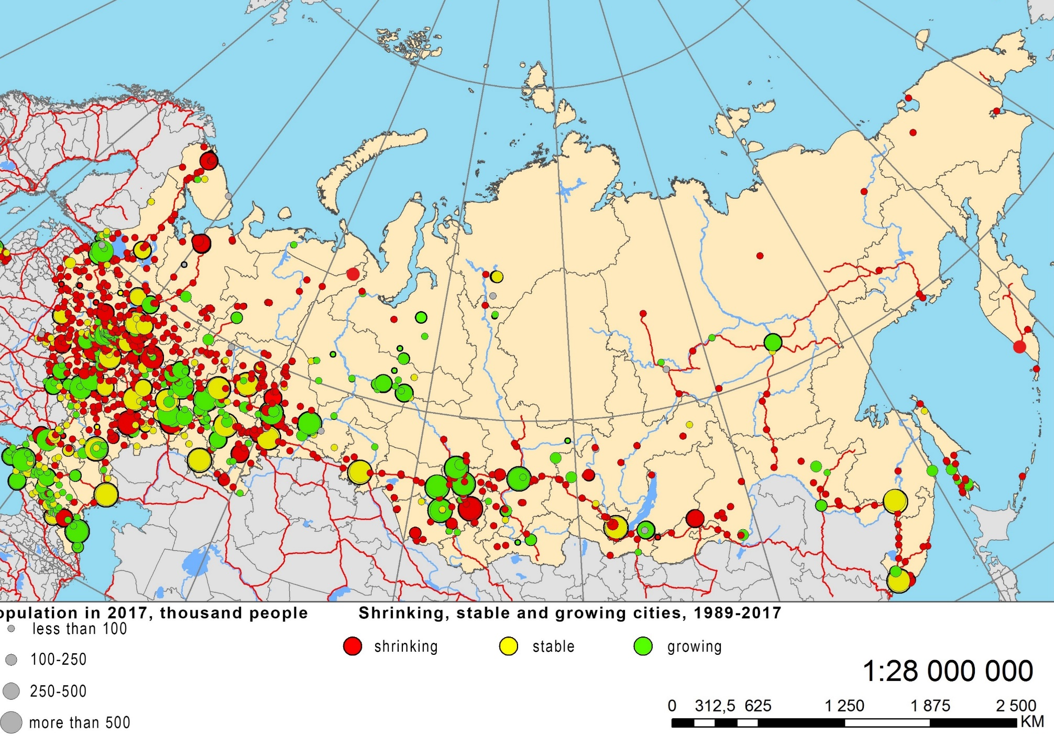
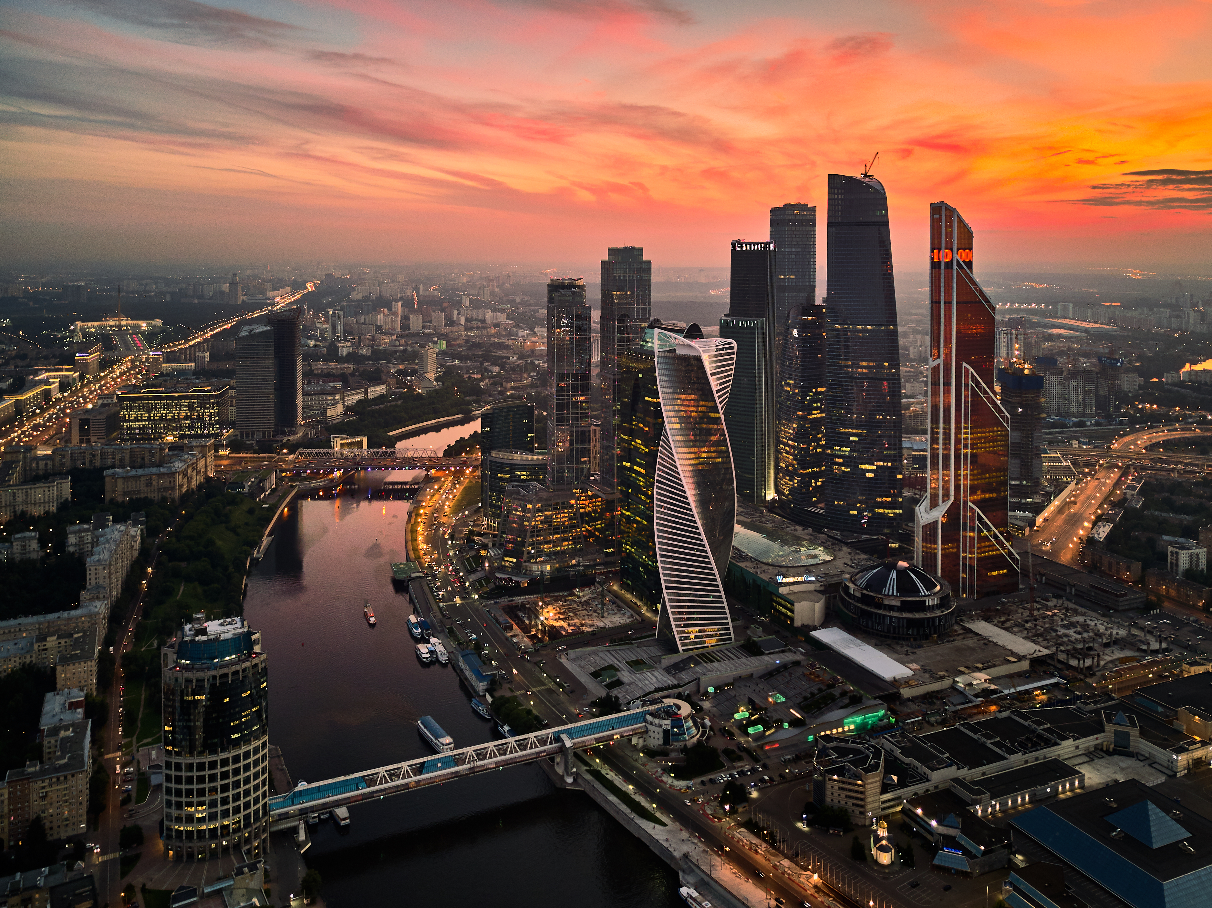
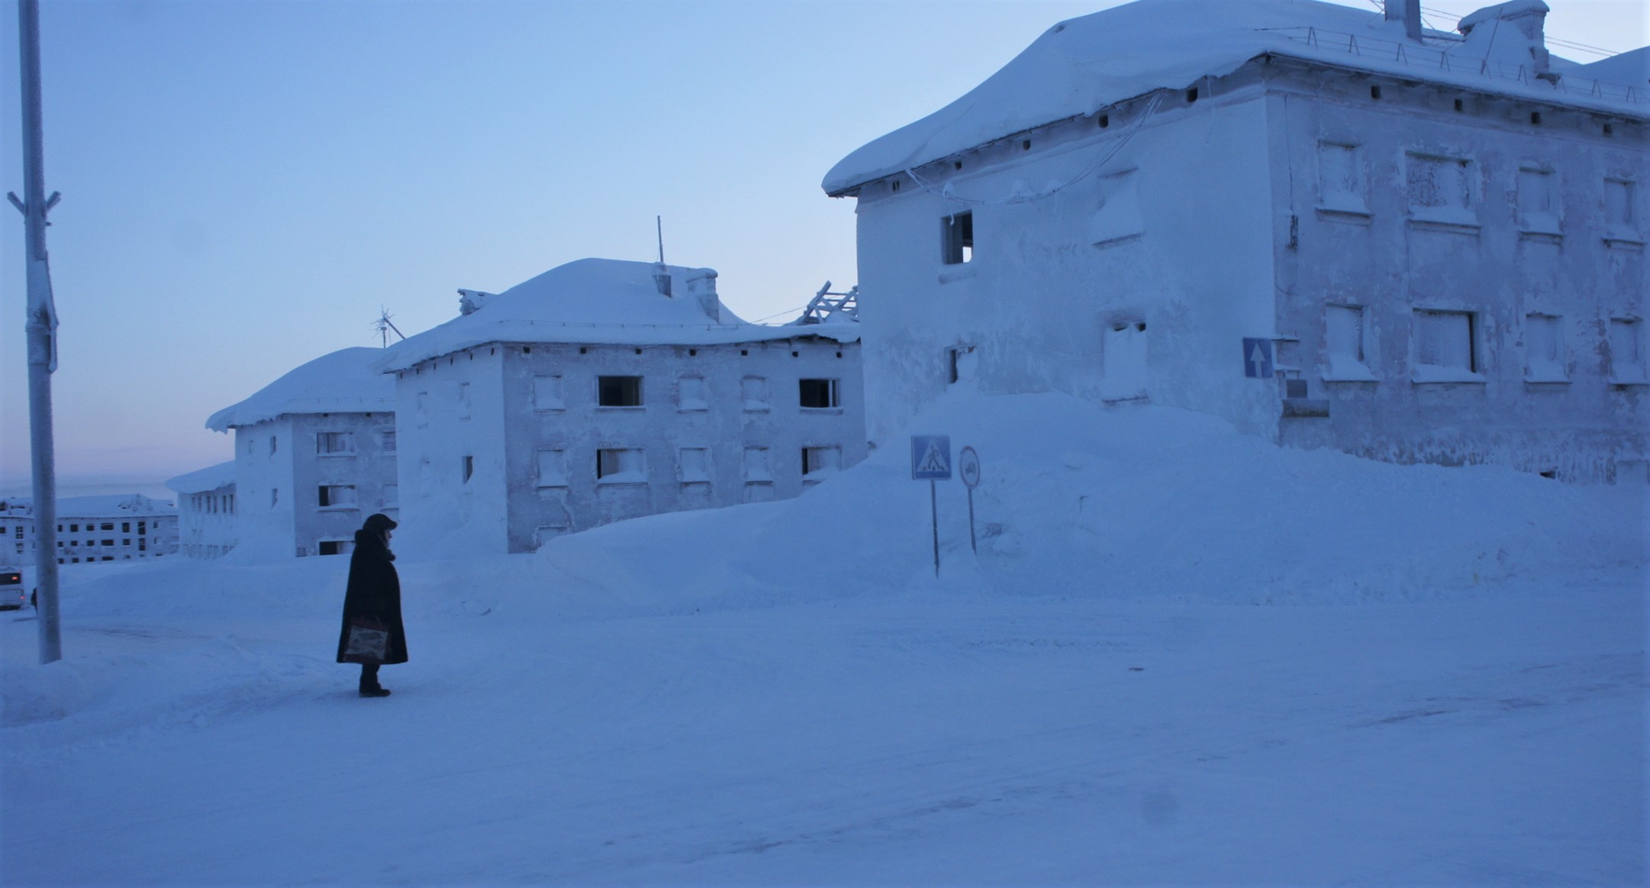
Пространственное разнообразие
“Я летел из Токио в Хельсинки <10,5 часов>
и все время над одной страной” (?Масахиса Фуджита)
Это Россия
и это тоже она
https://commons.wikimedia.org/

Slide 4
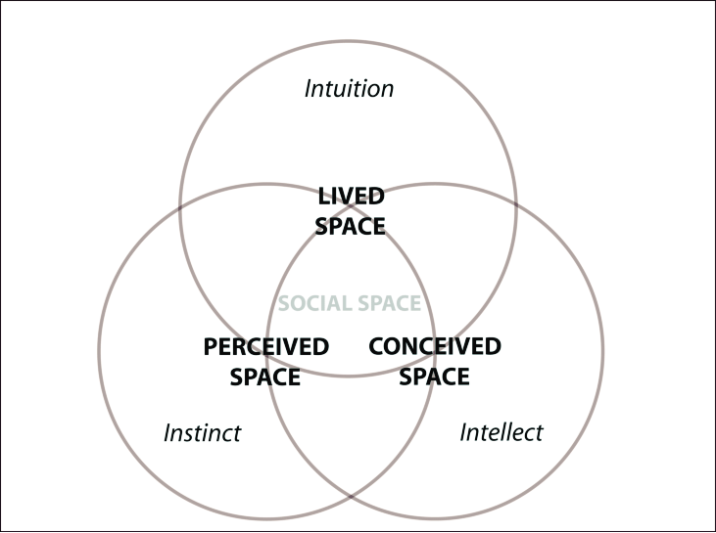
Общественная география
Пространство и место (Space and place)
Human Geography ≠ Area studies
взаимосвязи между обществом/местом (place)/окружающей средой (environment)
и их различия в пространственном и временном разрезе
Социальное “производство” пространства
(Lefebvre, 1991)

Slide 5
Общественная география
Экономическая
Социальная
Политическая
Культурная
Историческая
Pure Diversity ©1993 Mirta Toledo
https://commons.wikimedia.org/
https://www.britannica.com/science/geography/Human-geography

Slide 6
Специализация Общественная география и пространственные решения: ТРЕКИ
 | 1 | 2 | 3 | 4
Политолого-социологический | Введение в социологию |  | Теория и методы социальной географии | Теория и методы политической географии
Институциональный |  |  | Институциональная экономика | Региональная политика и региональные стратегии
Правовой |  |  | Правовые основы пространственного развития | Теория и практика пространственного планирования
Экономический | Введение в экономику |  | Экономико-географический анализ отраслевых рынков | Теория и методы экономической географии
Данные и методы | Пространственная организация общества | Полевые методы в общественной географии | Данные и математические методы в общественной географии | История и концепции географической мысли
Комплексные географические вопросы |  | Основы демографии и географии населения | Теория систем расселения | Пространственная трансформация постсоветской России
Глобальные изменения |  |  | Глобальные изменения и стратегии устойчивого развития | Глобальные изменения и стратегии устойчивого развития

Slide 7
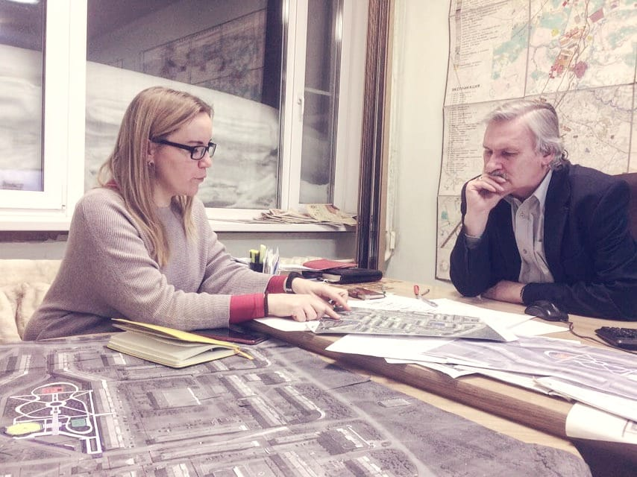
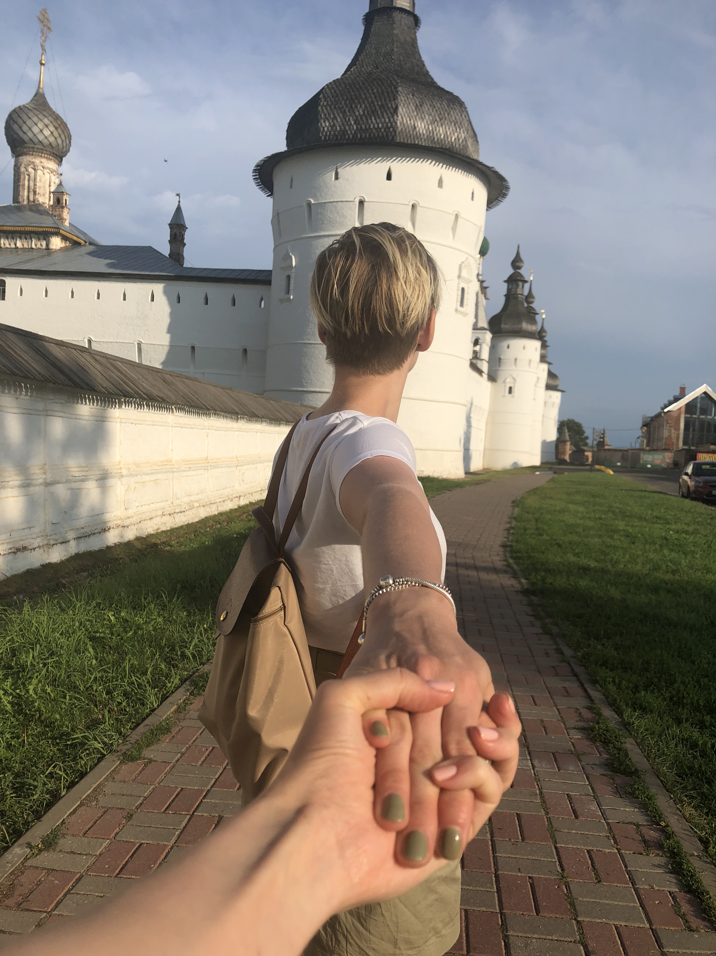
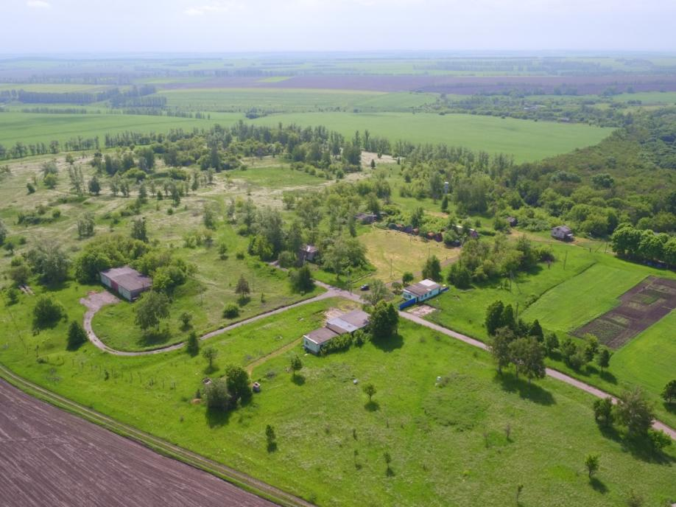
Специализация Общественная география и пространственные решения: практики
1 курс
2 курс
3 курс
4 курс
Общегеографическая практика на Курской биосферной станции Института географии РАН
Тематическая практика в регионах Центральной России
Производственная практика в профильных организациях (в т.ч. научных и научно-проектных организациях, консалтинговых фирмах, правительственных структурах), в составе экспедиций Института географии РАН и НИУ ВШЭ

Slide 8
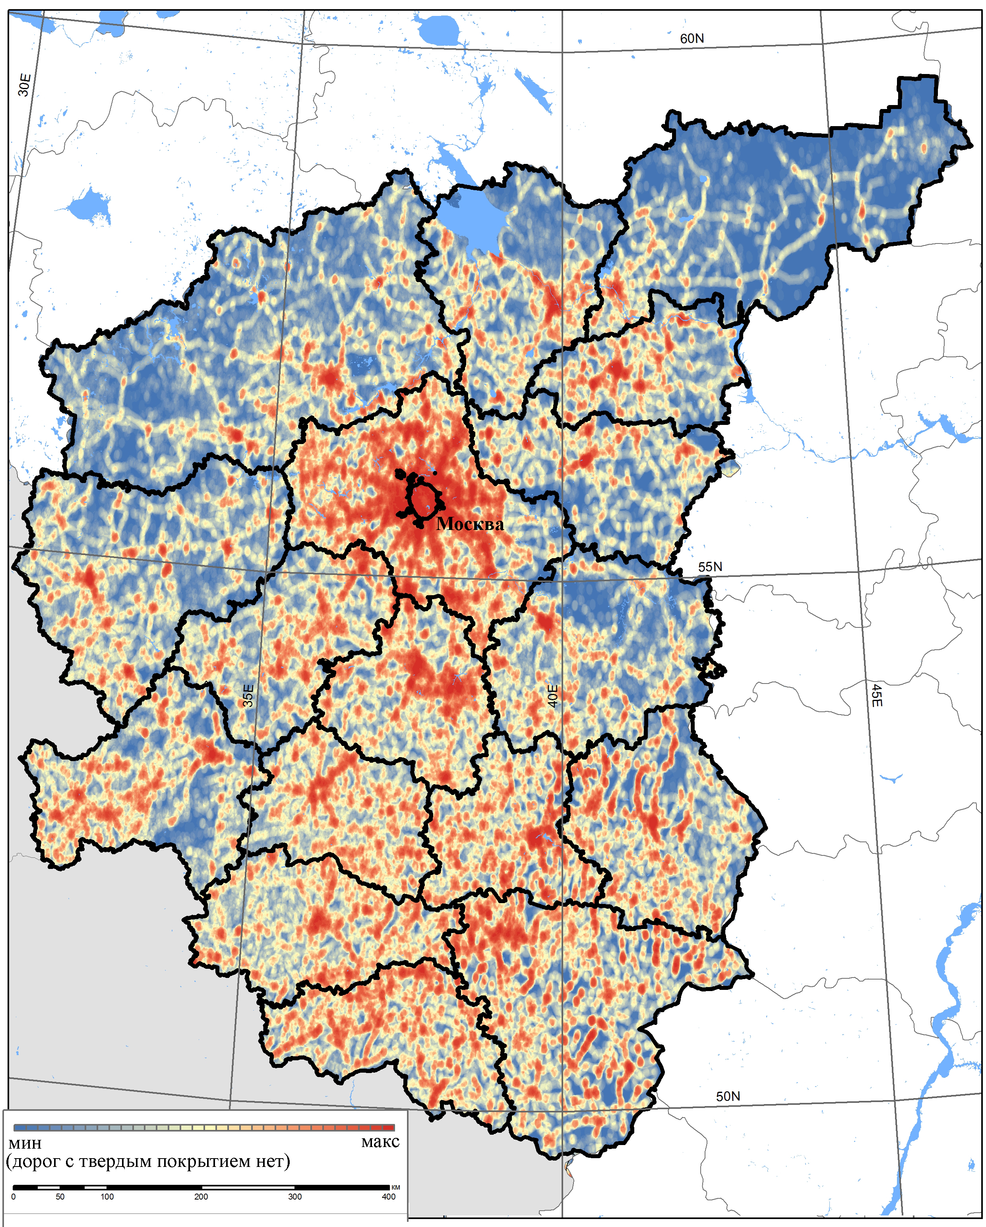
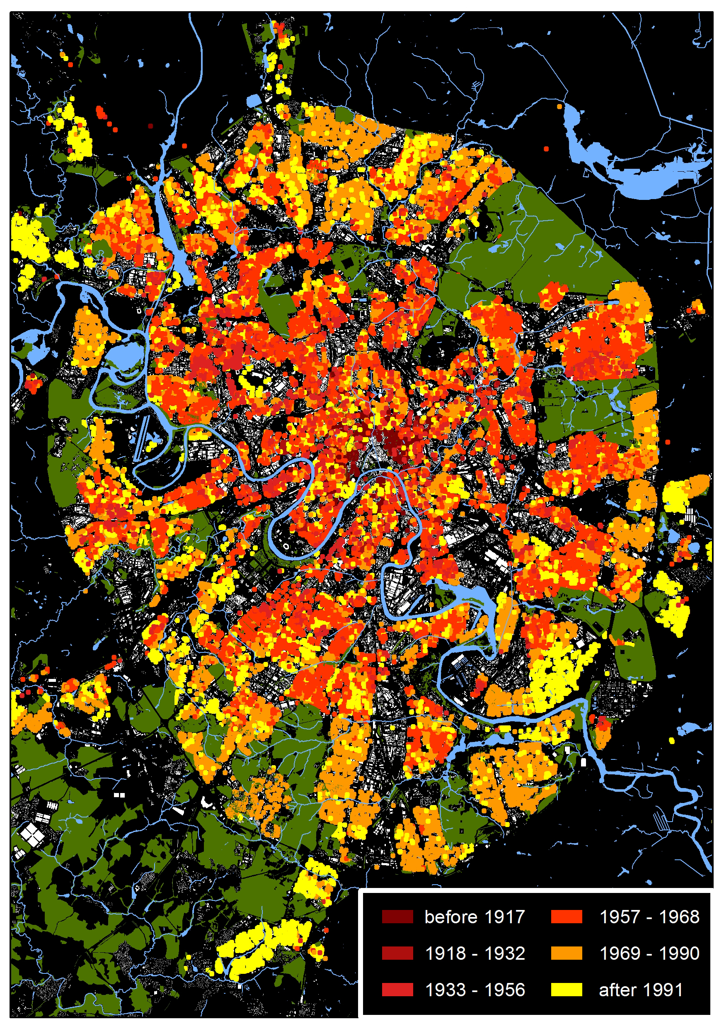
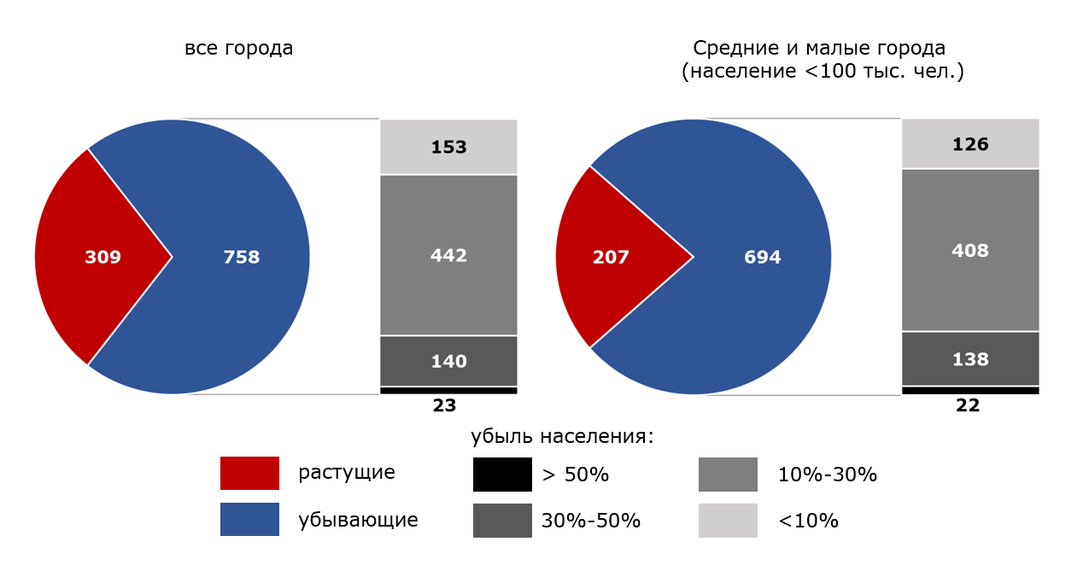
Кем я стану в Итоге?
Консалтинг, корпоративное и региональное управление:
Аналитик в отраслевом консалтинге
Аналитик в региональном консалтинге
Специалист по управлению транспортной логистикой
Инвестиционный аналитик
Финансовый аналитик (региональные финансы)
Эксперт в области региональной политики
Специалист в области пространственного планирования

Slide 9
Кем я стану в Итоге?
Геомаркетинг:
Аналитик в области ритейла
Аналитик в области девелопмента
Аналитик рынка недвижимости
Специалист в области директ-маркетинга
и локализованной рекламы
Консультант по локационным решениям
Macarena2012 via https://commons.wikimedia.org/

Slide 10
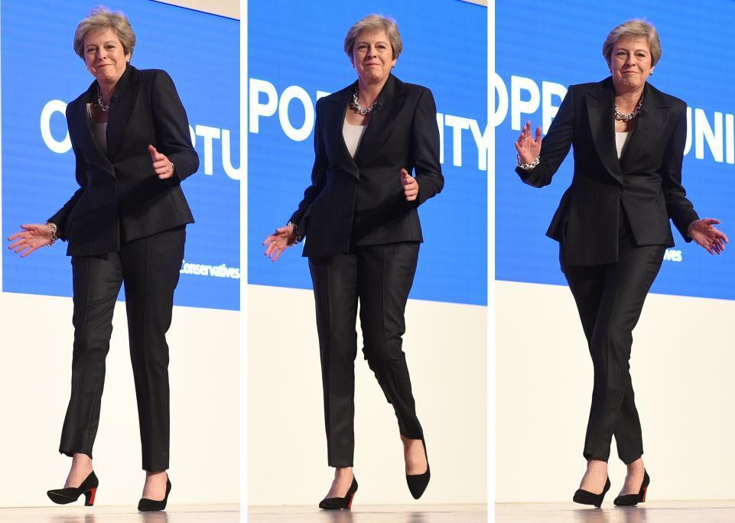
Кем я стану в итоге?
Тереза Мэй
Премьер Министр Великобритании (2016-2019)
Окончила Оксфордский университет со степенью бакалавра географии

Slide 11
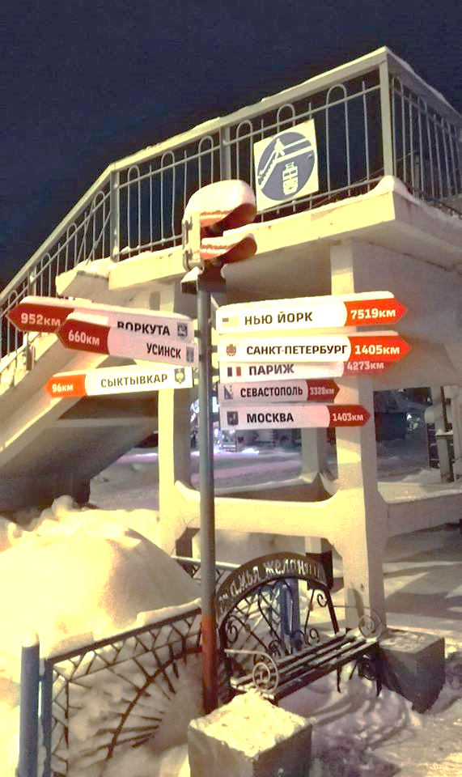
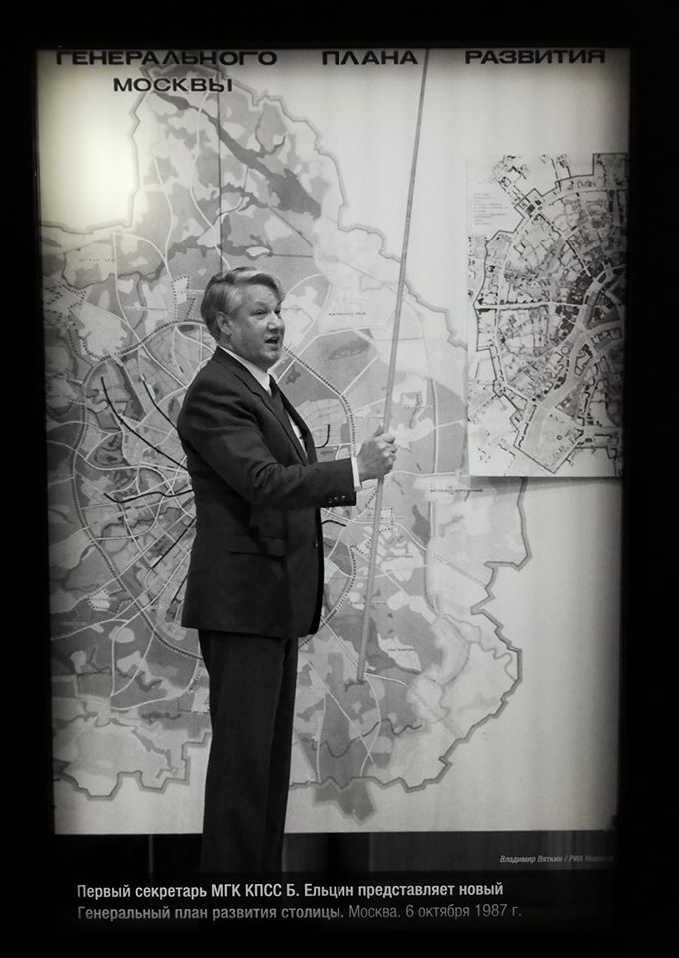
Приятные бонусы
во время обучения и после
Путешествия по России и миру
Эффектные фото на фоне карты
Фото: Е. Батунова

Slide 12
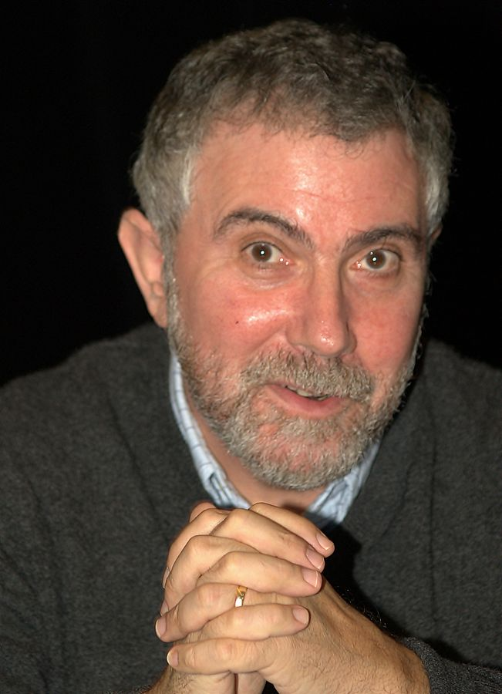
Если я вас не убедила…
“the location of production in space is a key issue
both within and between nations”
“размещение производства в пространстве
является ключевым вопросом
как внутри стран, так и между ними”
Пол Кругман
Лауреат премии памяти А. Нобеля по экономики 2008 г.
https://commons.wikimedia.org/

Slide 13
СПАСИБО ЗА ВНИМАНИЕ

